Slide 1
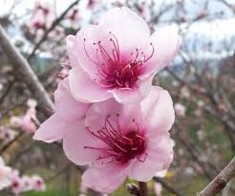
স্বাগতম

Slide 2
পরিচিতি
শ্রেনিঃ৯ম
বিষয়ঃকৃষি
অধ্যায়ঃ৪র্থ
তাহমিনা
সহকারি শিক্ষক
সাইলদিয়া দাখিল মাদ্রাসা
কালিগঞ্জ ,গাজীপুর।

Slide 3
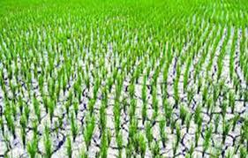
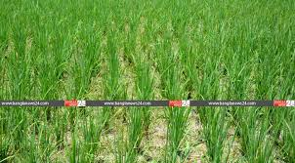
চিত্র-ধানের জমি

Slide 4
পাঠ শিরোনাম
ধান চাষ পদ্ধতি

Slide 5
শিখনফল
১। ধান এর জাত বলতে পারবে ।
২। উচ্চফলনশীল ধানের বৈশিষ্ট্য বর্ণনা করতে পারবে।
3.বীজ বাছাই জাগ দেওয়া ও বপন পদ্বতি বর্ণনা করতে পারবে।
৪। ধানের জমি তৈরি পদ্বতি ব্যাখ্যা করতে পারবে ।

Slide 6
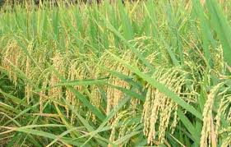
উচ্চফলনশীল ধানের বৈশিষ্ট্য
১।গাছ মজবুত এবং পাতা খাড়া।
২।শীষের ধান পেকে গেলেও গাছ সবুজ থাকে।
৩।গাছ খাটো ও হেলে পড়ে না।
৪।খড়ের চেয়ে ধানের উৎপাদন বেশি।
৫।পোকা ও রোগের আক্রমণ কম হয়।

Slide 7
ধানের জাত
আউশ
বোরো
নিজামী,নিয়ামত,গাজী, আশা,সু ফলা,ময়না,চান্দিনা,শাহীবালাম,বিপ্লব
হাসি,শাহজালাল,মোহিনী,মঙ্গল,ব্রিবালাম,প্রগতি,দুধসর,রতিশাইল,কটকতারা

Slide 8
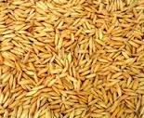
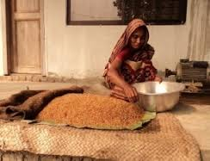
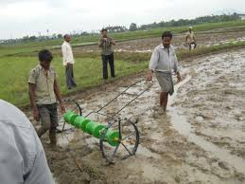
বীজ বাছাই, জাগ দেওয়, বপন

Slide 9
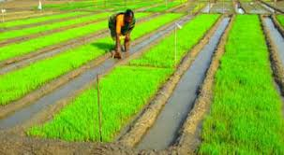
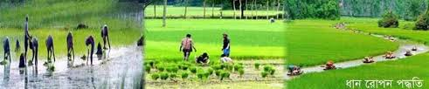
বীজতলা ও চারা উঠানো

Slide 10
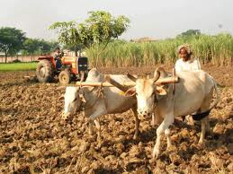
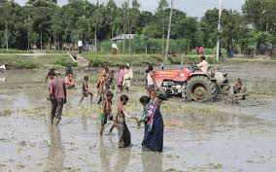
জমি চাষ

Slide 11
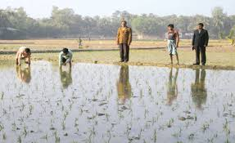
ধানের চারা রোপণ

Slide 12
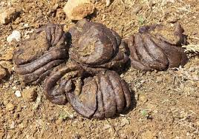
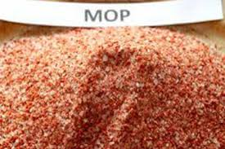
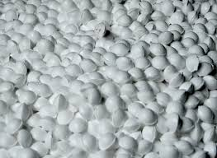

Slide 13
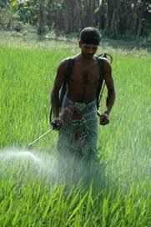
ধানের জমিতে কিটনাশক প্রয়োগ

Slide 14
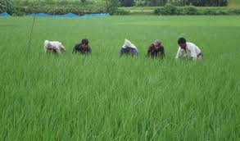
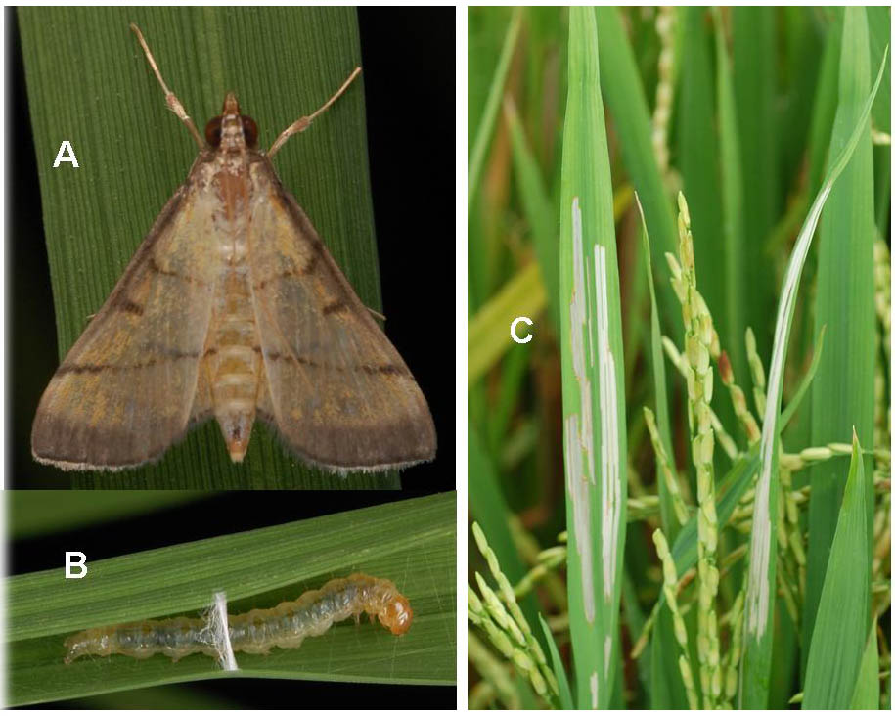
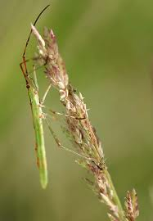
আগাছা দমন
ধানের ক্ষতিকর পোকা

Slide 15
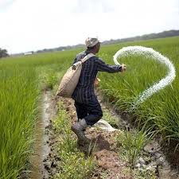
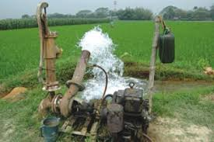
সার প্রয়োগ ও পানি সেচ

Slide 16
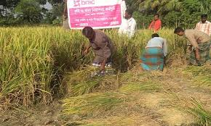
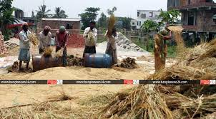
ধান কাটা, মাড়াই,ঝাড়াই

Slide 17
দলগত কাজ
আউশ ও আমন ধানের ৫টি করে জাতের নাম লিখ।

Slide 18
মূল্যায়ন
কয়েকটি ক্ষতিকর পোকার নাম বল।
কয়েকটি রাসায়নিক সারের নাম বল
কয়েকটি ধানের জাতের নাম বল।

Slide 19

বাড়ির কাজ
ধান চাষে কিভাবে অধিক ফলন পাওয়া যায় তা আলোচানা কর

Slide 20
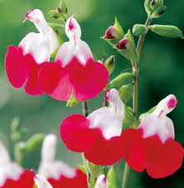
ধন্যবাদ

